Slide 1
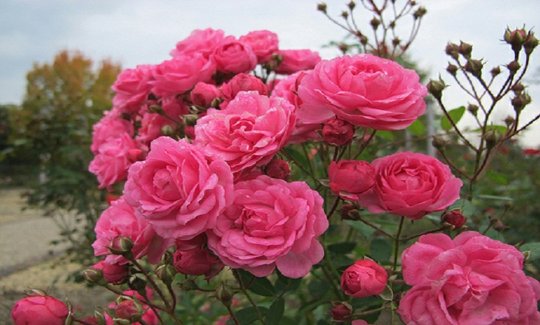
স্বাগতম

Slide 2
শিক্ষক পরিচিতি
মোঃশাখাওয়াৎ হোসেন
সহকারী শিক্ষক
বড়্গাংনী সরকারি প্রাথমিক বিদ্যালয়
আলমডাঙ্গা,চুয়াডাঙ্গা।

Slide 3
পাঠ পরিচিতি
শ্রেনিঃতৃতীয়
বিষয়ঃবিজ্ঞান
অধ্যায়ঃতৃতীয়
পাঠ শিরোনামঃবিভিন্ন ধরনের পদার্থ
পাঠ্যাংশঃপদার্থ (পাঠ ১ )
আমাদের চারপাশে............জায়গা দখল করে।
সময়ঃ ৪০ মিনিট

Slide 4
শিখনফল
১৬.১.১ পদার্থের তিন অবস্থার বৈশিষ্ট্য বলতে পারবে।

Slide 5
এসো ছবিগুলো দেখি

Slide 6
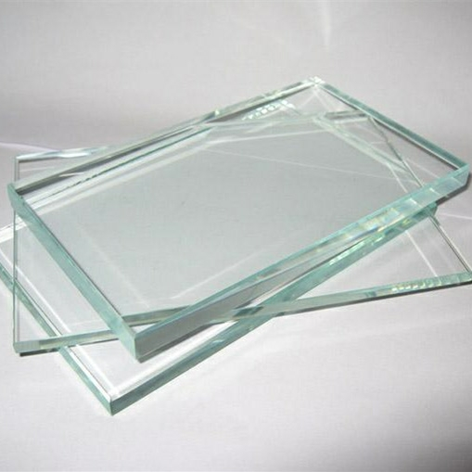
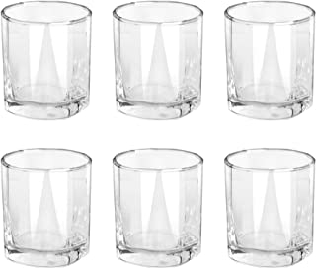
কাচ একটি পদার্থ
পানির গ্লাস

Slide 7
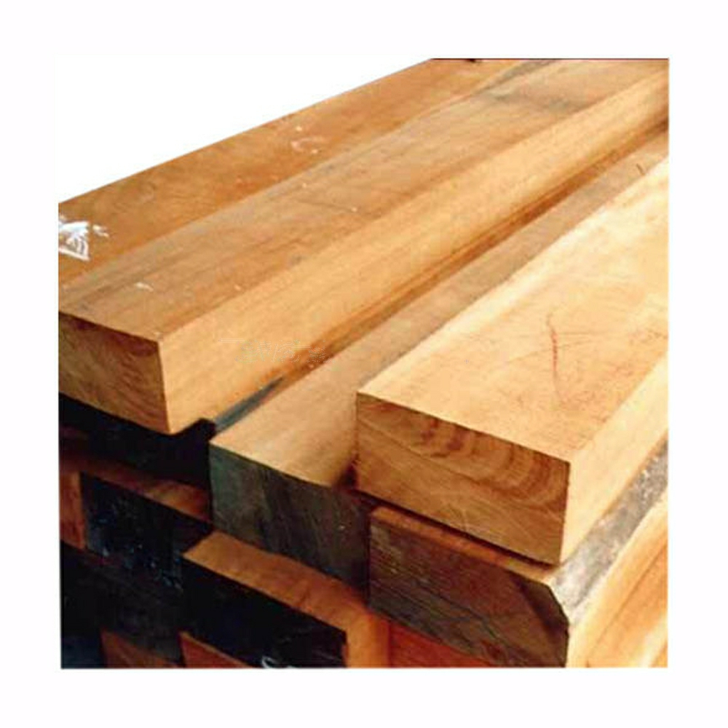
কাঠ একটি পদার্থ
চেয়ার

Slide 8
১।আমাদের চারপাশের পরিবেশের প্রতিটি জিনিস কী দিয়ে তৈরি?
২।যারা স্থান দখল করে, যাদের ওজন আছে,তাদেরকে কী বলে?

Slide 9
আজকের পাঠ
পদার্থ

Slide 10
নীচের ছকের মত একটি করে ছক সবাই নিজ নিজ খাতায় এঁকে শ্রেণি কক্ষের ভিতরে ও বাইরে কোন জিনিস কী পদার্থের তৈরি তা ছকে লেখ।
জিনিসের নাম | কী দিয়ে তৈরি
বেঞ্চ | কাঠ,তারকাটা /পেরেক

Slide 11
পদার্থ কাকে বলে?
পৃথিবীর প্রতিটি জিনিসই পদার্থ দিয়ে তৈরি। পানির গ্লাস,চেয়ার টেবিল,ব্লাকবোর্ড ইত্যাদি সবই কোন না কোন পদার্থের তৈরি।কাঠ দিয়ে তৈরি চেয়ার, টেবিল,বেঞ্চ ইত্যাদি।কাচ দিয়ে তৈরি পানির গ্লাস।পদার্থের ওজন আছে,পদার্থ স্থান দখন করে।

Slide 12
আরো কিছু ছবি দেখি

Slide 13
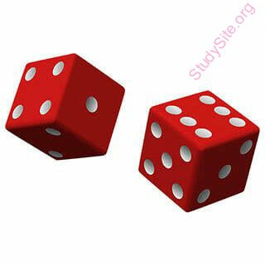
চৌক
গোল
আকৃতি

Slide 14
বেশি
কম
আয়তন

Slide 15
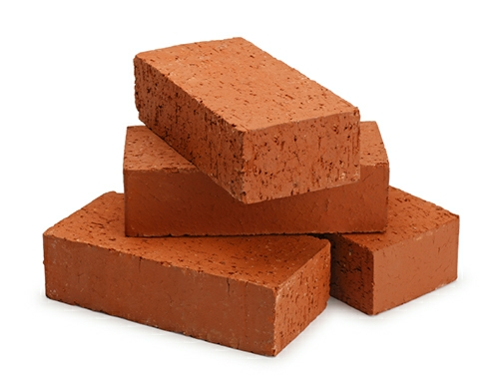
ভারী
হালকা
ওজন

Slide 16
নীচের ছকের মতো করে প্রত্যেকে নিজ নিজ খাতায় একটি করে ছক এঁকে নিয়ে দলে ভাগ হয়ে আলোচনা শেষে ছক পূরণ করে শ্রেণিতে উপস্থাপন করো।
পদার্থের বৈশিষ্ট্য

Slide 17
পৃথিবীর প্রতিটি জিনিসই কোন না কোন পদার্থের তৈরি। পদার্থের কিছু বৈশিষ্ট্য আছে।পদার্থের ওজন আছে এবং স্থান দখল করে।পদার্থ বিভিন্ন রকমের।কোনটা হালকা,কোনটা ভারি,কোনটা গোলাকার আবার কোনটা চৌকা।কোনটা নরম, কোনটা শক্ত।

Slide 18
পাঠ্যবই এর ১৬ ও ১৭ নং পৃষ্ঠা খুলে সরব পাঠ কর।

Slide 19
১।টেবিল, চেয়ার কী দিয়ে তৈরি?
২।বই খাতা কেন পদার্থ?
৩।পদার্থের একটি বৈশিষ্ট্য বল।

Slide 20
বাড়ির কাজ
তোমার বাড়িতে ব্যাবহৃত কয়েকটি জিনিসে নাম লিখে তারা কী পদার্থের তৈরি তা লিখে আনবে।

Slide 21
সবাইকে ধন্যবাদ

